Slide 1
모델선정
SARIMA
Random Forest
XGboost
Notes:
우선 데이터가 약 1100개 약국의 시계열 데이터 이므로 시계열값과 sales변수를 활용하여서 SARIMA 분석을 시도해 볼 수 있을 것이라고 생각하였습니다
타겟변수인 Sales 데이터가 연속형 변수이므로, 연속형 변수를 예측하는데 사용할 수 있는 앙상블 모델인 xgboost와 random forest모형을 사용하여 보기로 결정하였습니다

Slide 2
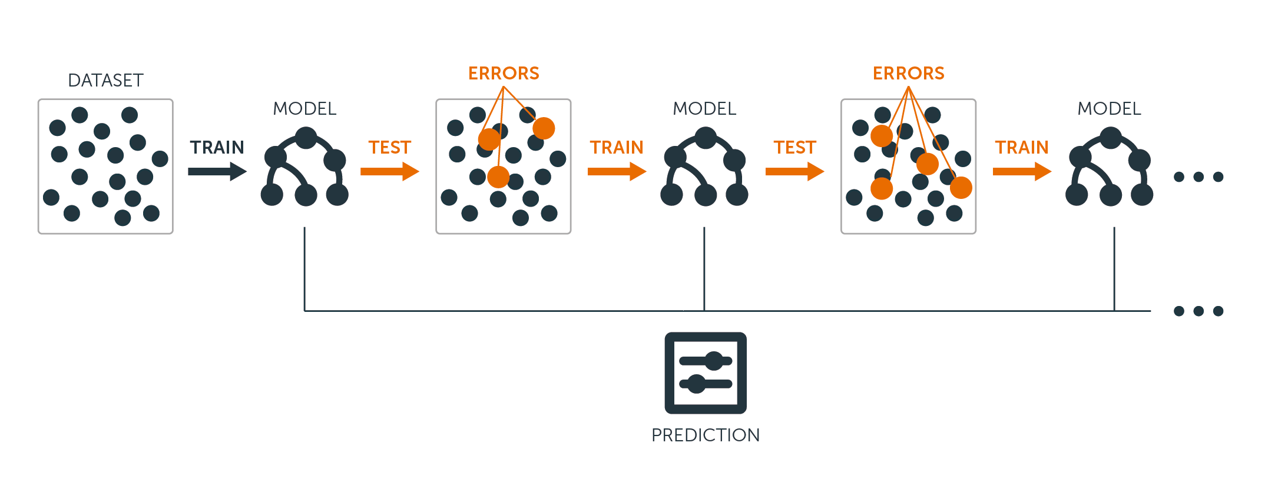
Boosting
Boosting이랑 단순하고 약한 Weak Learner를 결합하여 보다 정확하고 강력한 Strong Learner를 만드는 방식
Notes:
앙상블 알고리즘중 하나인 부스팅은 randomforest로 대표되는 bagging 알고리즘과 달리 순차적으로 tree를 생성합니다.
오답에 대해 높은 가중치를 부여하고, 정답에 대해 낮은 가중치를 부여하기 때문에 오답에 더욱 집중할 수 있게 되는 것 입니다.
Boosting 기법의 경우, 정확도가 높게 나타납니다. 하지만, 그만큼 Outlier에 취약하기도 합니다.

Slide 3
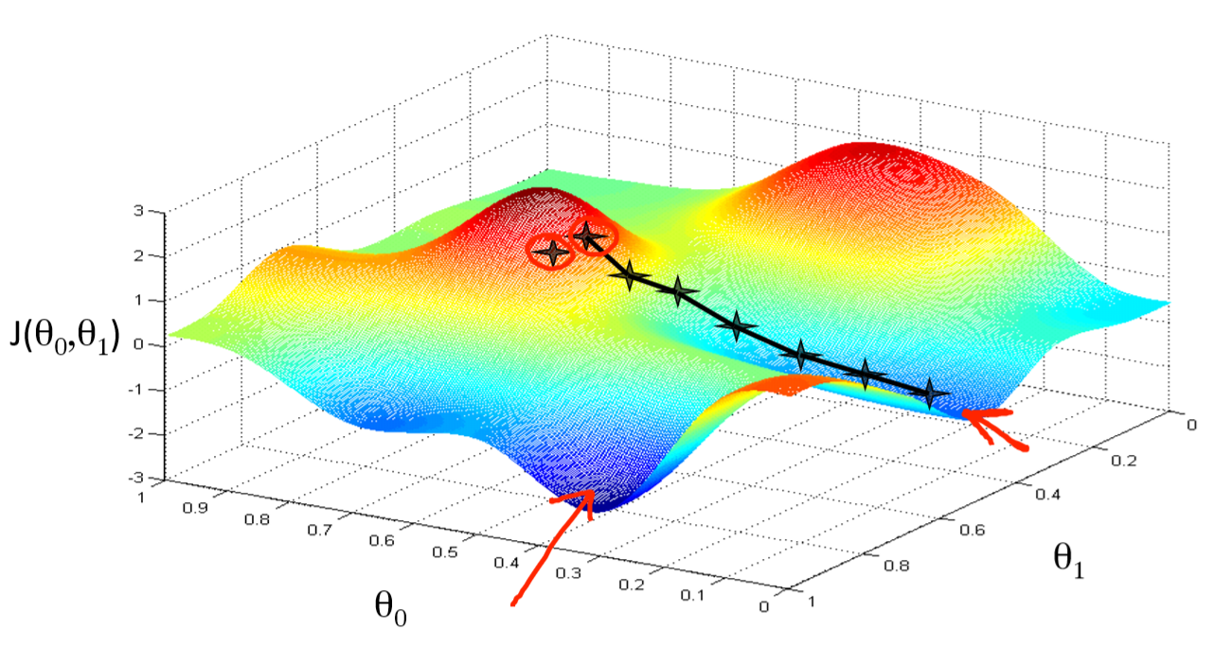
Gradient Boosting
Gradient Boosting은 Gradient Descent를 사용하여서 손실함수를 최소화 하는 방법
Notes:
Boosting에 Gradient Descent를 접목시킨 알고리즘입니다.
Gradient Boosting은 Gradient Descent를 사용하여서 손실함수를 최소화 하는 방법입니다

Slide 4
XGBoost Modeling
Python의 Xgboost 모듈 사용
Target value인 Sales가 수치형 변수이므로 Loss function은 MSE사용
Evaluation function의 경우 RMSPE사용
Notes:
Gradient boosting의 연산속도와 정확성을 향상시킨 xgboost를 사용하기로 하였습니다
Obj를 reg:linear로 주어서 손실함수는 MSE를 사용하였고
모델이 잘 생성되었는지 판단하는 evaluation의 경우는 RMSPE를 사용하였습니다
주어진 train데이터를 분할하여서 xgboost알고리즘을 돌려보았을때 약 0.10 정도의 RMSPE값을 얻는 것을 확인 할 수 있었습니다.
추가적으로 자료의 시계열적 특성을 반영한 train test split 혹은 파생변수생성 hyper parameter 튜닝등을 통하여 좀더 높은 RMSPE를 얻을 수 있을 것이라고 기대합니다

